Slide 1

CURSO
DE DATA SCIENCE
Ing. Virginia Marich

Slide 2

Fin del curso
Roadmap para continuar tu carrera como Data Scientist

Slide 3

Temario
Presentación de resultados
Roadmap sugerido

Slide 4
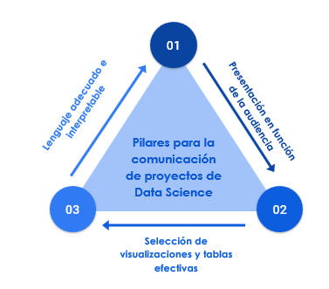
Presentación de resultados

Slide 5
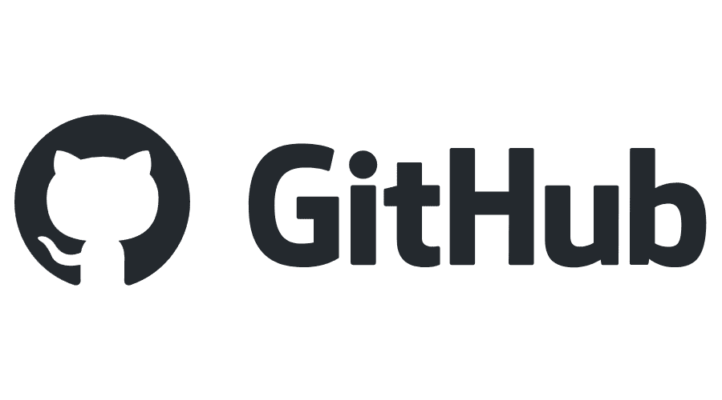

Presentación de resultados
GitHub: plataforma de alojamiento de código que es muy popular entre los científicos de datos. Puedes crear repositorios públicos o privados para compartir tu código y colaborar con otros.
Medium: plataforma de publicación de artículos donde puedes compartir tus proyectos de ciencia de datos. Puedes incluir código, gráficos y explicaciones detalladas de tus análisis.
Tutorial
Compartir repositorio

Slide 6
Temario
Presentación de resultados
Roadmap sugerido

Slide 7
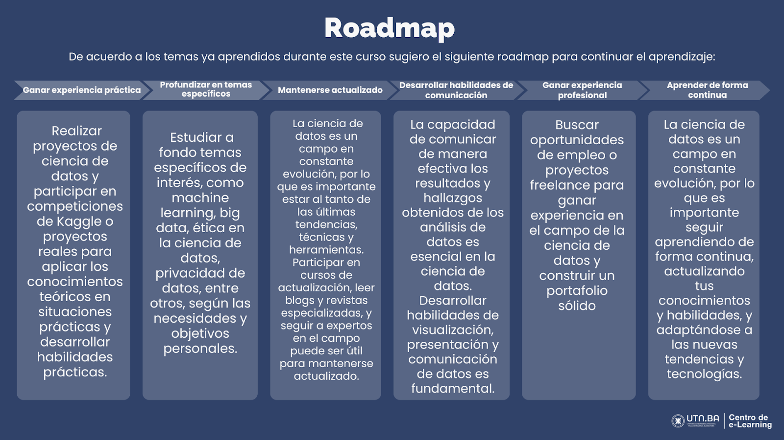
Roadmap
Notes:
Hadoop y ecosistema de herramientas: Familiarizarse con el marco de trabajo Hadoop, que proporciona almacenamiento y procesamiento distribuido de datos. Esto incluye aprender sobre componentes como HDFS (Hadoop Distributed File System), MapReduce y YARN.
Sistemas de almacenamiento distribuido: Aprender sobre sistemas de almacenamiento escalables y distribuidos, como HBase, Cassandra o Amazon S3, que son esenciales para manejar grandes conjuntos de datos en entornos distribuidos.
Frameworks de procesamiento distribuido: Dominar frameworks de procesamiento distribuido como Apache Spark, que permiten realizar análisis y manipulación de datos a gran escala de manera eficiente y rápida.
Programación paralela: Entender cómo escribir código que aproveche el paralelismo y la distribución para acelerar el procesamiento en grandes clústeres de máquinas.
Arquitecturas de Big Data: Aprender sobre arquitecturas de referencia de Big Data, como Lambda y Kappa, que combinan tecnologías batch y stream para procesar datos de manera eficiente.
Streaming de datos: Conocer cómo trabajar con flujos de datos en tiempo real utilizando herramientas como Apache Kafka, Apache Flink o Apache Spark Streaming.
Bases de datos NoSQL: Aprender sobre bases de datos NoSQL, como MongoDB, Couchbase o Neo4j, que son adecuadas para manejar datos no estructurados y distribuidos.
Seguridad y escalabilidad: Comprender los desafíos de seguridad y escalabilidad que surgen al trabajar con grandes volúmenes de datos en entornos distribuidos.
Cloud Computing: Familiarizarse con servicios de nube como Amazon Web Services (AWS), Google Cloud Platform (GCP) o Microsoft Azure, que ofrecen soluciones de Big Data en la nube.
Optimización de consultas: Aprender técnicas para optimizar consultas y mejorar el rendimiento de las operaciones en entornos distribuidos.
Visualización de Big Data: Explorar herramientas y técnicas para visualizar datos a gran escala y comunicar ideas efectivamente.

Slide 8




Roadmap
MODELOS DE MACHINE LEARNING
Profundizar en mas modelos: random forest y arboles decisión con Sklearn
DEEP LEARNING
Aprender sobre aprendizaje profundo enfocándote en redes neuronales
Aprendizaje de librerías como Tensorflow
Aprender de proyectos reales
CLOUD COMPUTING, HADOOP, APACHE
BIG DATA
DATA SCIENCE APLICADO A TU ÁREA
Notes:
Hadoop y ecosistema de herramientas: Familiarizarse con el marco de trabajo Hadoop, que proporciona almacenamiento y procesamiento distribuido de datos. Esto incluye aprender sobre componentes como HDFS (Hadoop Distributed File System), MapReduce y YARN.
Sistemas de almacenamiento distribuido: Aprender sobre sistemas de almacenamiento escalables y distribuidos, como HBase, Cassandra o Amazon S3, que son esenciales para manejar grandes conjuntos de datos en entornos distribuidos.
Frameworks de procesamiento distribuido: Dominar frameworks de procesamiento distribuido como Apache Spark, que permiten realizar análisis y manipulación de datos a gran escala de manera eficiente y rápida.
Programación paralela: Entender cómo escribir código que aproveche el paralelismo y la distribución para acelerar el procesamiento en grandes clústeres de máquinas.
Arquitecturas de Big Data: Aprender sobre arquitecturas de referencia de Big Data, como Lambda y Kappa, que combinan tecnologías batch y stream para procesar datos de manera eficiente.
Streaming de datos: Conocer cómo trabajar con flujos de datos en tiempo real utilizando herramientas como Apache Kafka, Apache Flink o Apache Spark Streaming.
Bases de datos NoSQL: Aprender sobre bases de datos NoSQL, como MongoDB, Couchbase o Neo4j, que son adecuadas para manejar datos no estructurados y distribuidos.
Seguridad y escalabilidad: Comprender los desafíos de seguridad y escalabilidad que surgen al trabajar con grandes volúmenes de datos en entornos distribuidos.
Cloud Computing: Familiarizarse con servicios de nube como Amazon Web Services (AWS), Google Cloud Platform (GCP) o Microsoft Azure, que ofrecen soluciones de Big Data en la nube.
Optimización de consultas: Aprender técnicas para optimizar consultas y mejorar el rendimiento de las operaciones en entornos distribuidos.
Visualización de Big Data: Explorar herramientas y técnicas para visualizar datos a gran escala y comunicar ideas efectivamente.

Slide 9
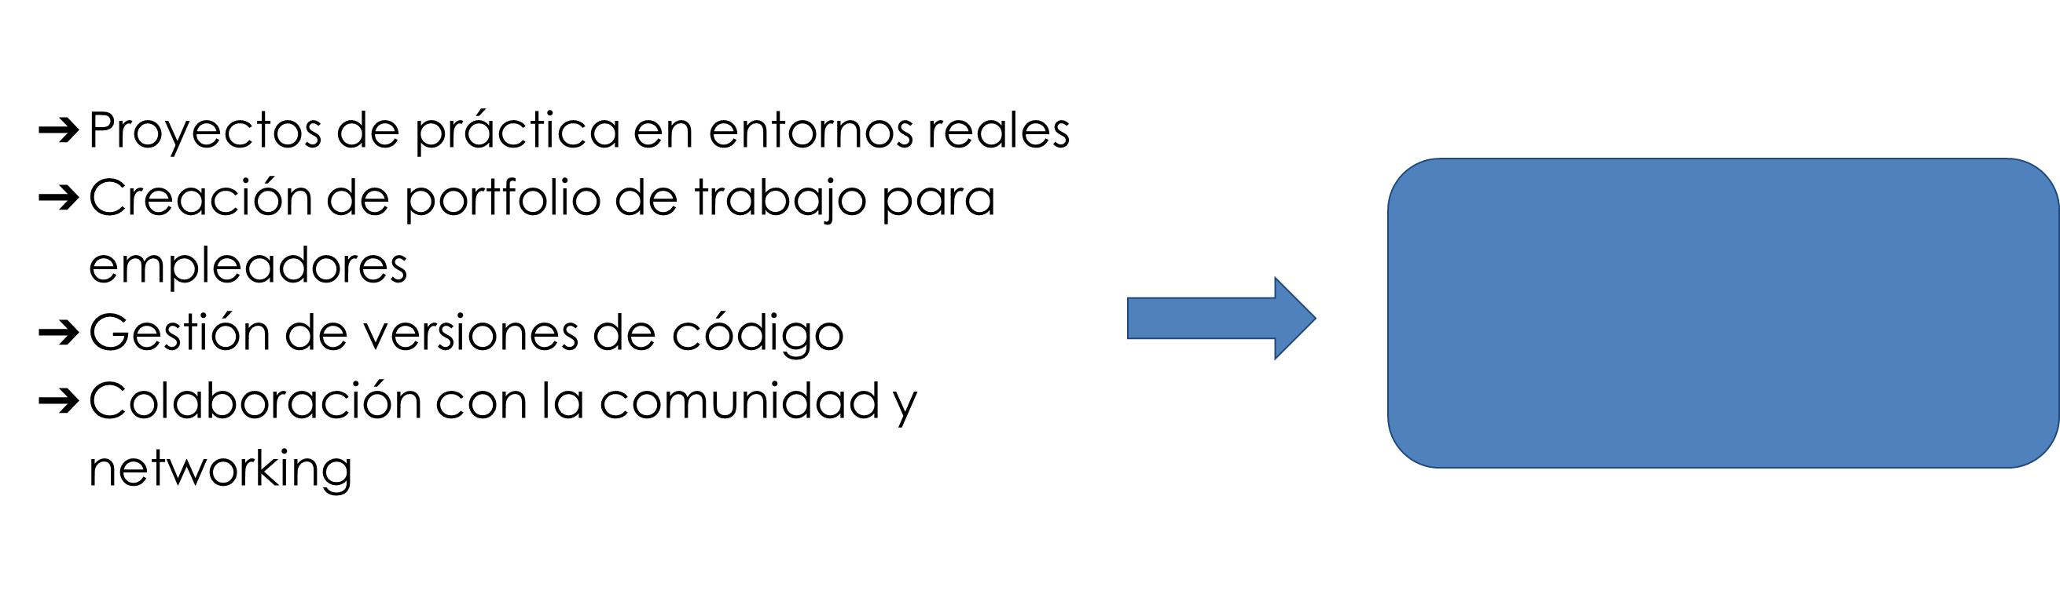
Presentación de resultados
GITHUB
KAGGLE

Slide 10

¡Gracias!

